Slide 1
网络空间智慧搜索技术探索
方滨兴
weibo.com/fangbxbupt @方滨兴
2014年9月5日
Notes:
各家的Logo 美化成一体

Slide 2
关于网络空间搜索技术
目前在网络空间能搜到什么？
Notes:
第一部分可以抽象一点，阐述清楚
第二部分是真实系统的分析

Slide 3
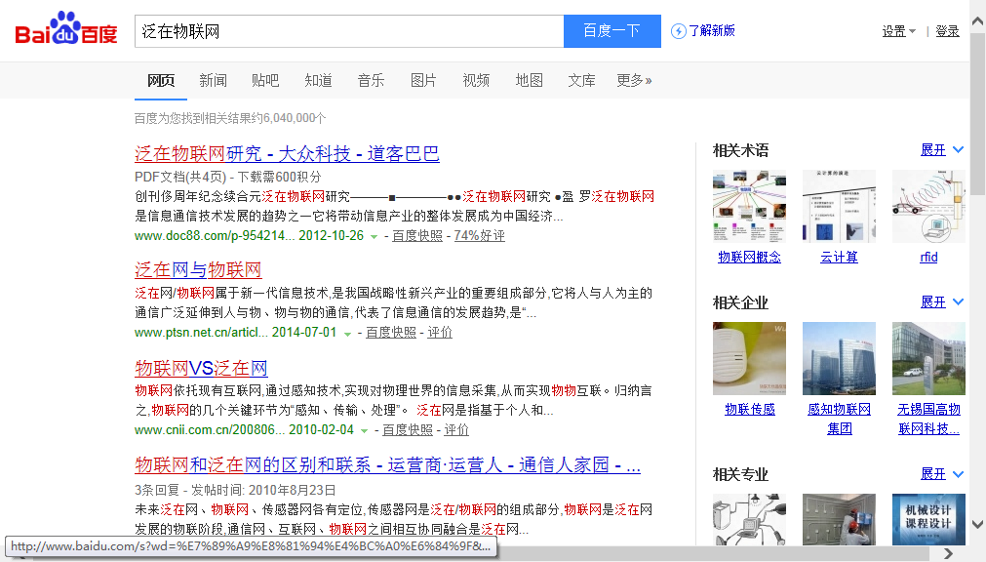
信息搜索：百度搜索引擎
www.baidu.com

Slide 4
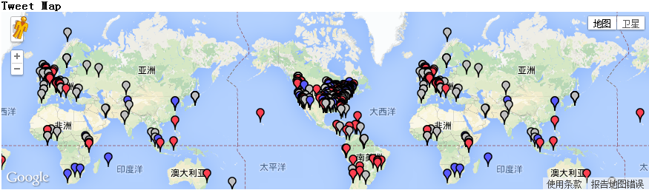
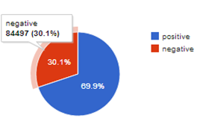
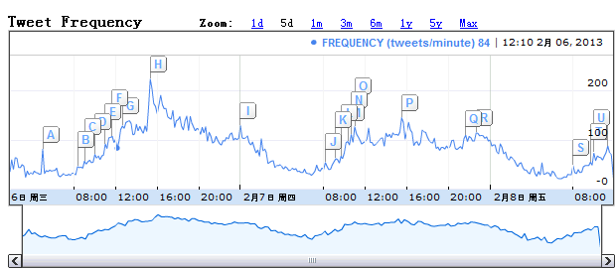
社会热点搜索：MIT的Twitinfo系统
twitinfo
http://twitinfo.csail.mit.edu/
由美国麻省理工开发的Twitinfo系统，可以通过关键字搜索对热点信息、高频节点等进行地域分析、情感分析及实时跟踪等分析。

Slide 5
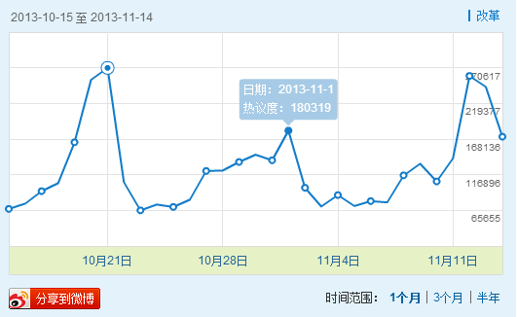

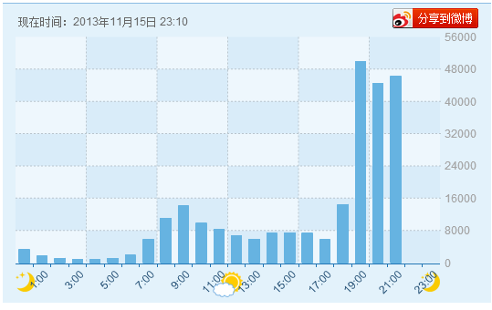
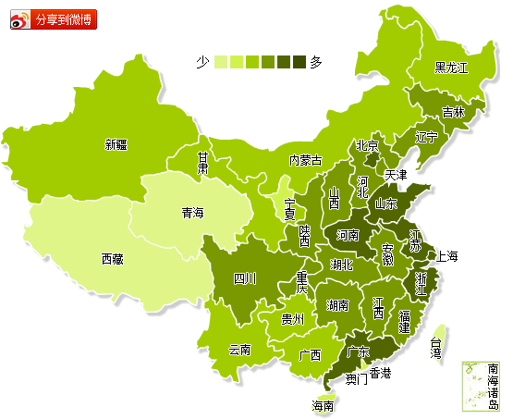
微博热点检索：新浪的微博检索系统
http://data.weibo.com/index/hotword
微博热点是新浪微博数据中心通过关键字搜索对热门事件进行热度实时跟踪，并对话题参与人进行地域分析，星座性格分析及用户类型等信息分析。

Slide 6

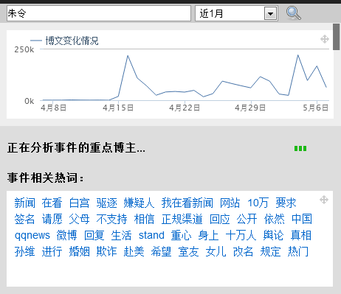
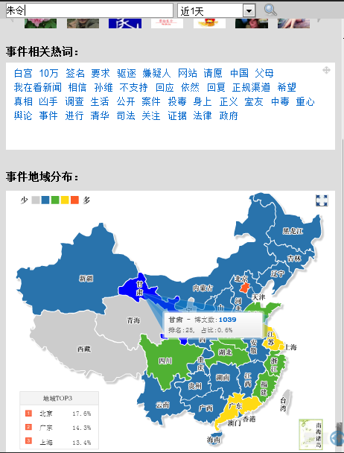
话题搜索：鹰击跨平台微博监控系统
是由国防科技大学与湖南蚁坊软件公司开发的舆情软件，可实时监测各大主流微博，提供针对热点话题、事件和重点人物、群体、社交关系的搜索以及发展趋势分析。
鹰击
www.eagtek.com
博文变化情况
事件地域分布
相关词汇近1个月内的博文趋势
Notes:
话题的时空纬度

Slide 7


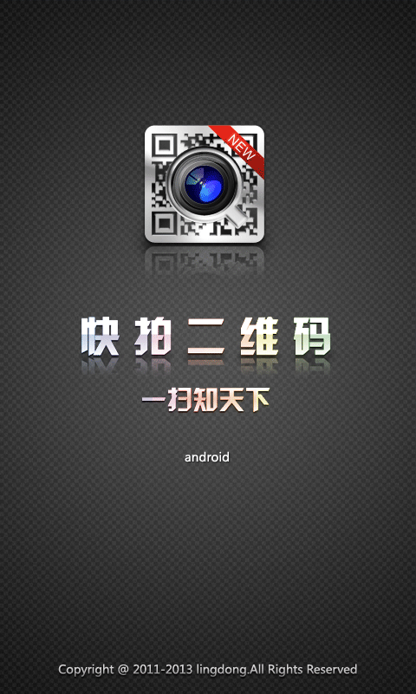


商品信息检索：快拍二维码
是一款手机二维码和一维码扫码、解码软件，通过调用手机镜头的照相功能，用软件快速扫描识别一维码和二维码内的信息，并进行后台检索。
“记益佳”保健品信息（包装样式）

Slide 8

目前在网络空间中能搜到什么？
twitinfo
鹰击
信息搜索

Slide 9

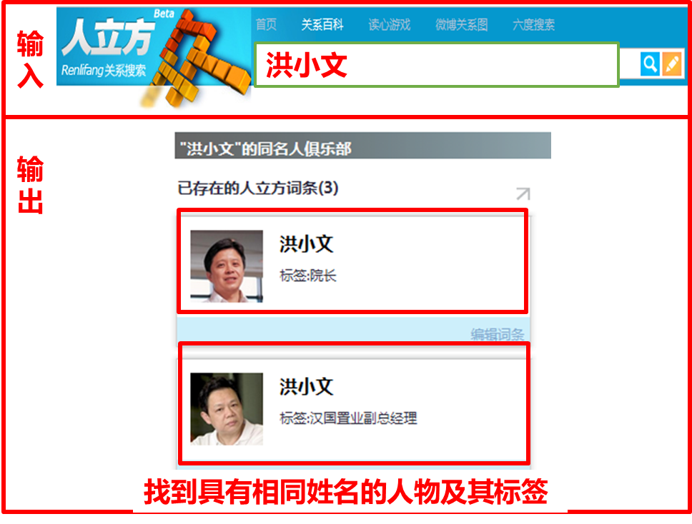
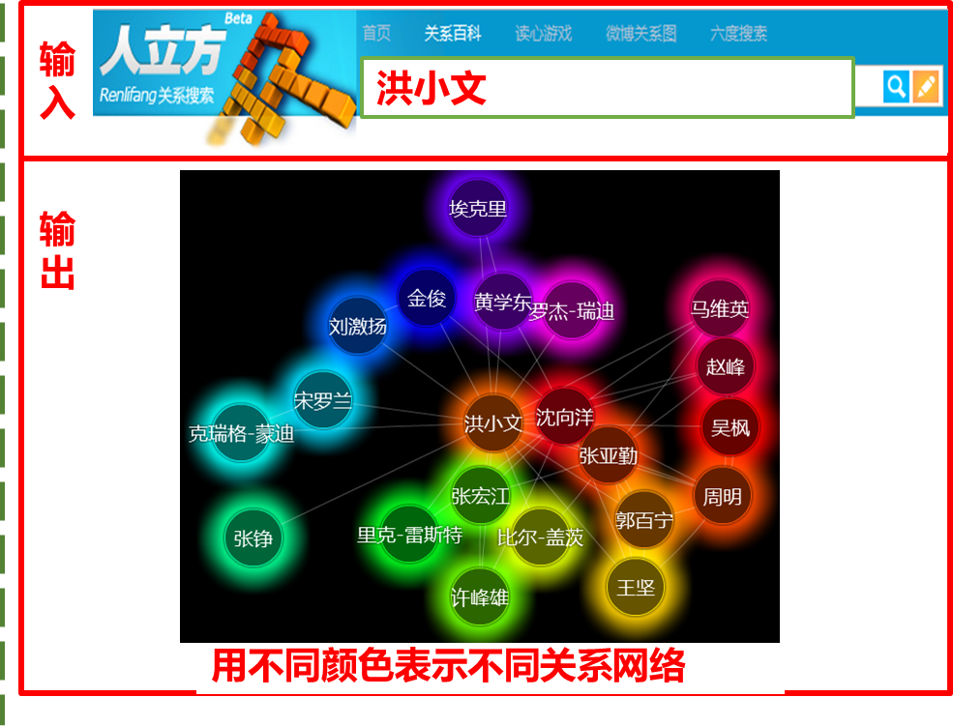
人物关系搜索：微软人立方搜索
http://renlifang.msra.cn/
同名搜索
由微软亚洲研究院开发的对象级别（object-level）的社会化搜索引擎，从网页中自动抽取出人名、地名、机构名以及中文短语，通过算法自动计算出它们之间存在关系的可能性。
人物关系搜索
Notes:
话题的时空纬度

Slide 10

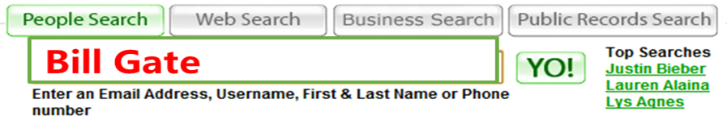
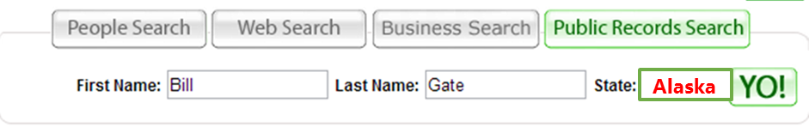
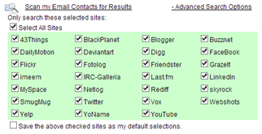
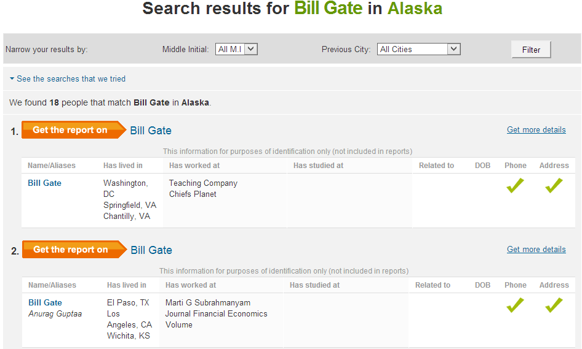
人物信息搜索：yoName人物搜索
是一款针对社会化网络的搜人引擎。只要输入一个邮箱名，或用户名，就可以搜索出现在社交网络、博客等上面的用户。
http://www.yoname.com
人物搜索
按地域搜索
指定范围搜索
Notes:
话题的时空纬度

Slide 11
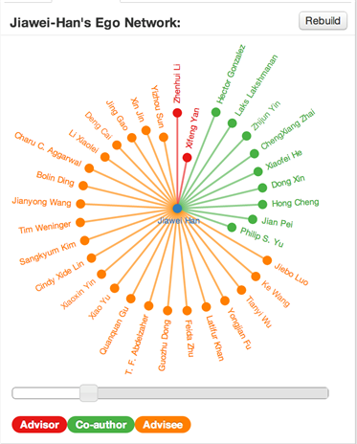
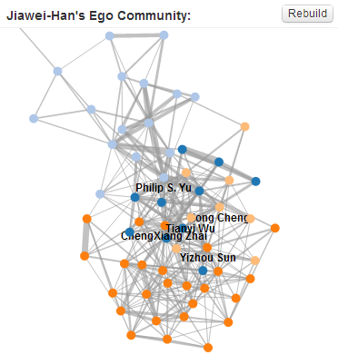
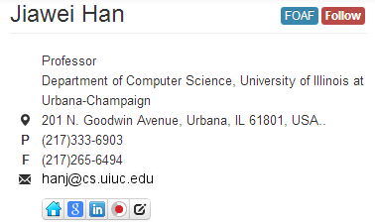
学术搜索：清华大学的Aminer
Arnetminer
清华大学开发Arnetminer学术搜索引擎，针对计算机学科资源提供知识发现服务，根据关键词发现论文作者间关系、计算其影响力等。
http://arnetminer.org/

Slide 12

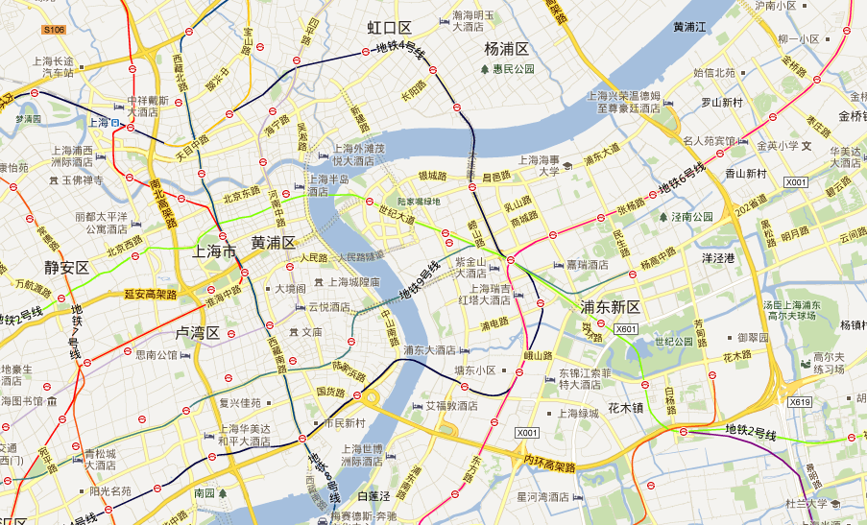
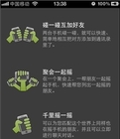





周边人员搜索：微信摇一摇
摇一摇
搜索身边好友，根据基站在线手机号码信息与通信录信息匹配来搜索身边的朋友。
数据中心
应 答
查 询
110101101111

Slide 13


目前在网络空间中能搜到什么？
twitinfo
鹰击
信息搜索
Arnetminer
摇一摇
人物搜索

Slide 14
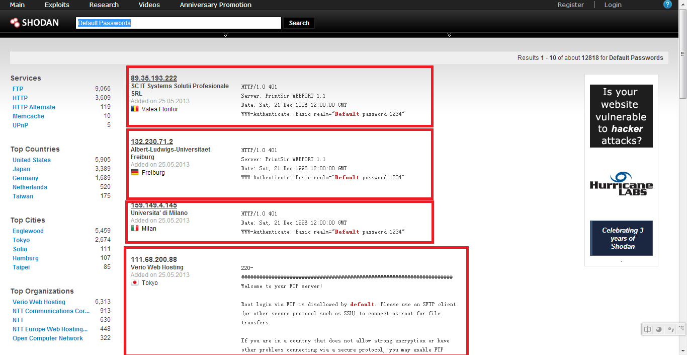
联网设备搜索：Shodan物联网搜索
是一款搜索与WWW相连接的设备的搜索引擎，可以搜索到交通信号灯、摄像头、家庭供热系统以及燃气站、水厂及国家电网的控制系统。
http://www.shodanhq.com
使用端口进行搜索
Camera Port:80
使用国家进行搜索
webcam Country:CN
使用关键词进行搜索
password:1234
使用组织进行搜索
org:"Chinanet Jiangsu Province Network"
按操作系统进行搜索
os:“linux"

Slide 15

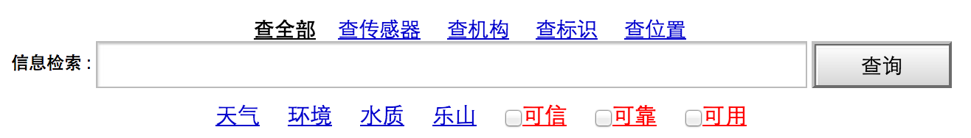
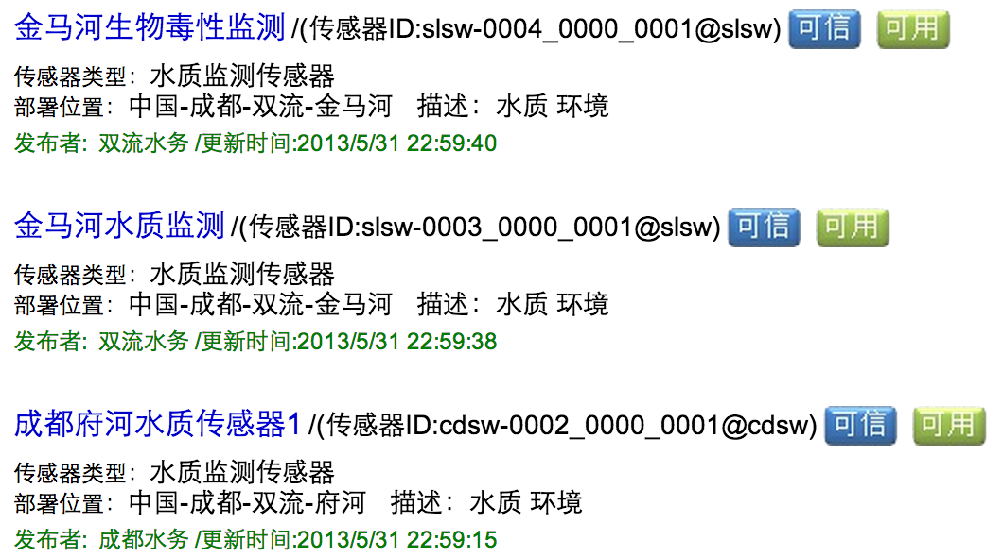
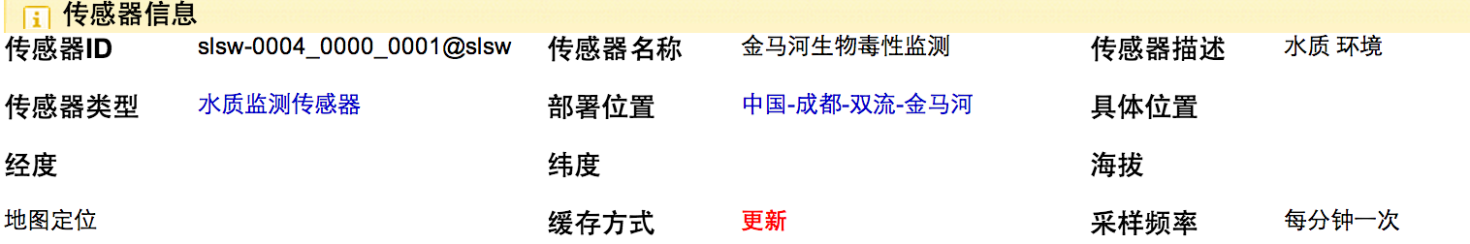

传感器检索：优度物联网检索系统
由成都边界元公司开发，集成了气象、环境、水质等多种类型的传感器。用户可以根据位置、机构、类型等查询传感器的状态和实时检测值。
http://www.udat.org
环境

Slide 16

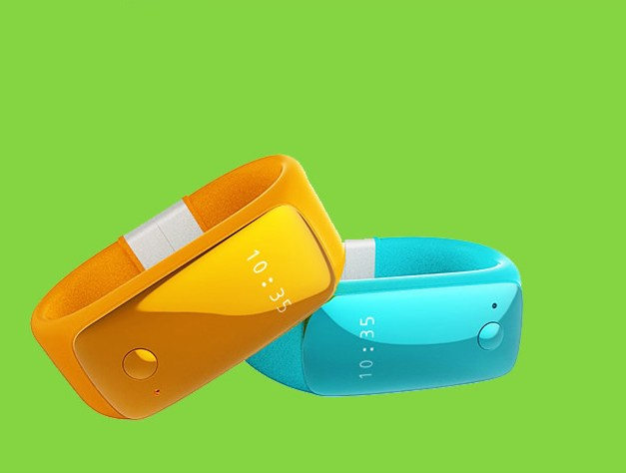
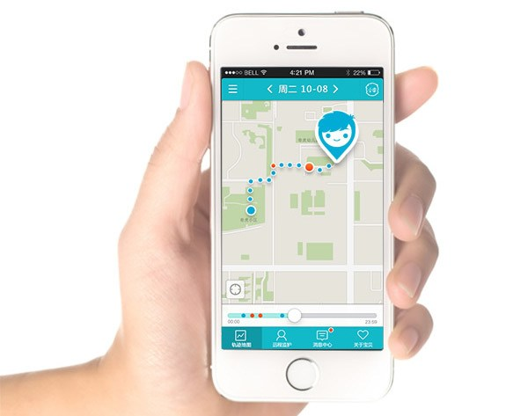

移动设备检索：360智能手环
360儿童卫视智能手环内置GPS、GSM模块，功能包括实时定位、安全区域预警、通话和录音三大功能。家长可以使用手机APP对手环进行相应操作。
http://kids.360.cn/

Slide 17

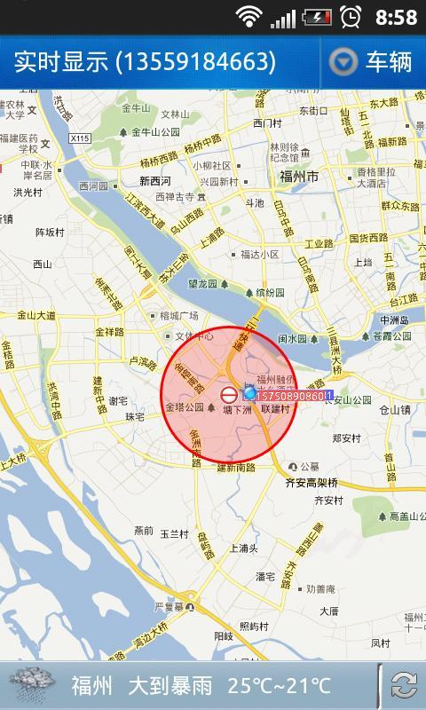
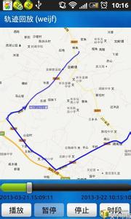
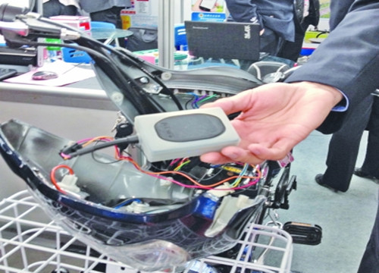
移动设备检索：电动车智能防盗
由中国移动物联网研究院研发，在电动车上安装GPS终端，实现对电动车/摩托车的定位监控、轨迹回放和智能报警功能。已在江苏移动、福建移动的客户中推广。
http://www.cheweishi.cn/
实时定位
轨迹回放

Slide 18

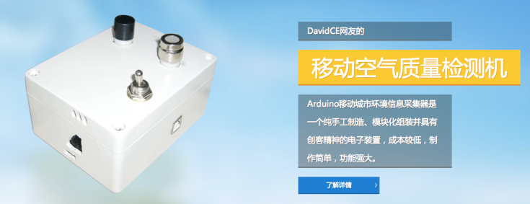
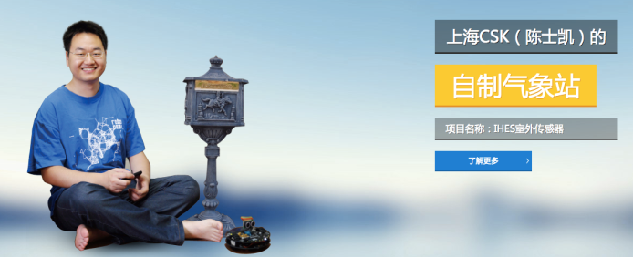
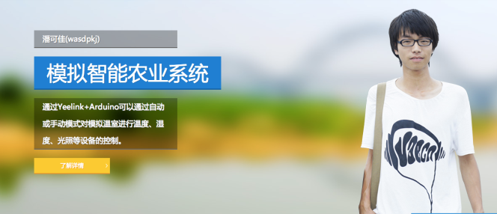
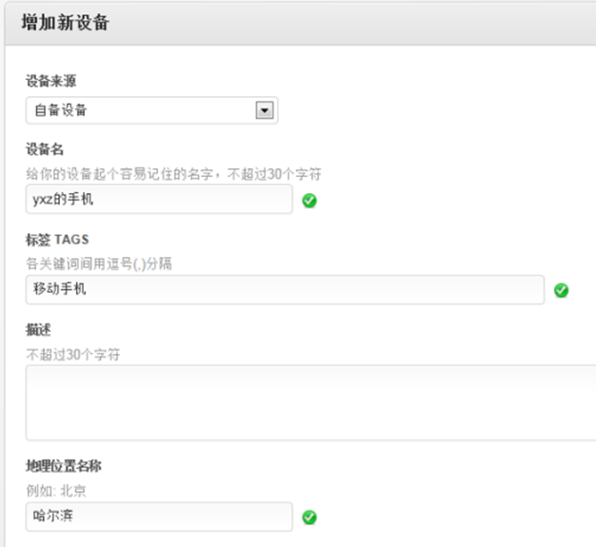

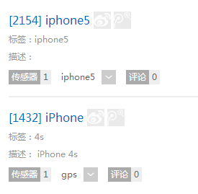
传感器检索：Yeelink物联网检索系统
提供传感器云服务，进行设备的远程管理和控制，并对物联网设备进行查询和搜索
http://www.yeelink.net
（1）用户可以把自己的物联网设备或传感器在Yeelink平台上注册，通过平台提供的服务管理和监控自己的设备；
（2）其他用户可以在Yeelink上搜索第三方注册和公开的物联网设备或传感器

Slide 19
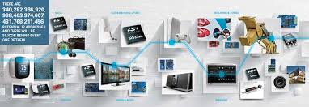
目前在网络空间中能搜到什么？
twitinfo
鹰击
信息搜索
Arnetminer
摇一摇
人物搜索
物体搜索

Slide 20

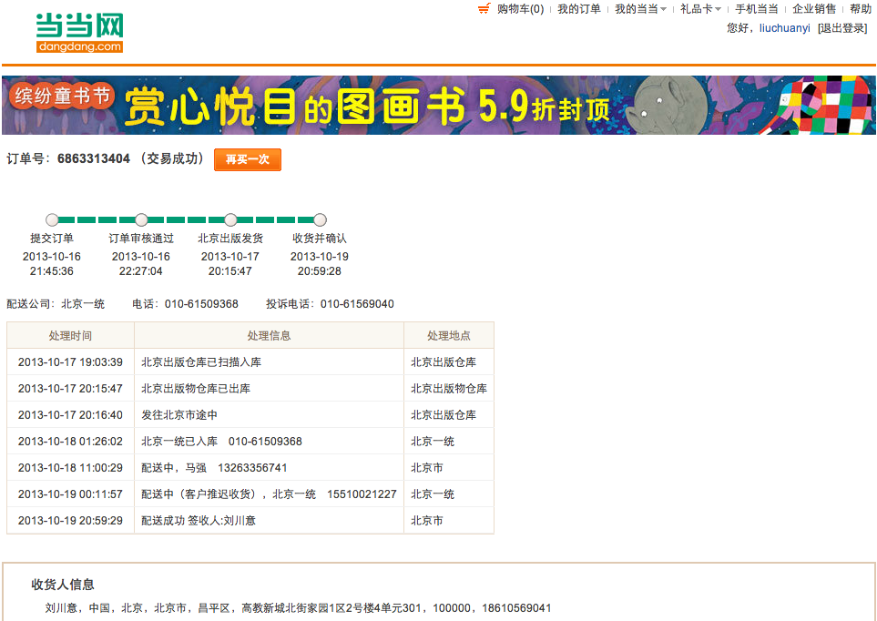
检索商品状态：当当网物流检索
给定商品的编码，返回商品的物流状态向量。基于时间的商品物体的状态向量，可以反映出商品在什么时间什么地方处于什么状态。
www.dangdang.com
Notes:
物体，时间、地点。
圆圈，
示例图，例子1：公电水：跟踪货物的地理位置；例子2：食品安全（溯源）；例子3：搜范围，环境（或冰灾断电后，坑道瓦斯爆炸）地震后，救援遇见塌方

Slide 21

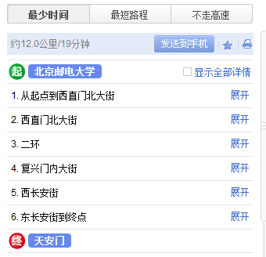
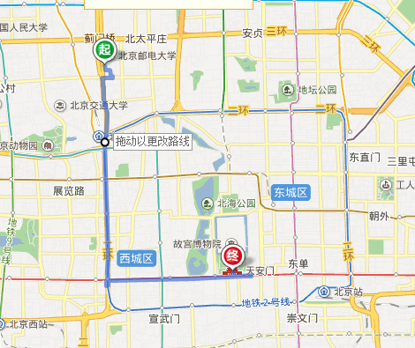
路径检索：百度的地图检索系统
http://map.baidu.com/

Slide 22

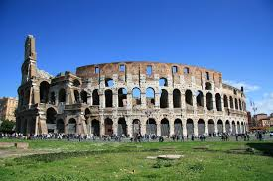
目前在网络空间中能搜到什么？
twitinfo
鹰击
信息搜索
向量搜索
Arnetminer
摇一摇
人物搜索
物体搜索

Slide 23

搜索引擎的作用范围
传统的搜索引擎的搜索范围由互联网(WWW)扩张到互联网+电信网+传感网所形成的网络空间（Cyberspace），可看做是泛在互联网 (Internet of Things)
twitinfo
鹰击
网络空间
（泛在物联网）
互联网
物联网
电信网
Arnetminer
摇一摇

Slide 24
搜索引擎的作用范围
传统的搜索引擎的搜索范围由互联网(WWW)扩张到互联网+电信网+传感网所形成的网络空间（Cyberspace），可看做是泛在互联网 (Internet of Things)
twitinfo
鹰击
信息搜索
向量搜索
网络空间
（泛在物联网）
信息
物体
人物
Arnetminer
摇一摇
传统的搜索引擎的搜索内容由信息扩展到了物体、信息和人物。
物体搜索
人物搜索

Slide 25
搜索引擎的作用范围
传统的搜索引擎的搜索范围由互联网(WWW)扩张到互联网+电信网+传感网所形成的网络空间（Cyberspace），可看做是泛在互联网 (Internet of Things)
内容维
（信息、人、物）
状态1
空间维
向量搜索
泛在物联网
Internet of Things
状态2
信息
物体
时间维
人物
物联网搜索维度由标量搜索变成了向量搜索，即由原先的内容单维搜索变成了内容、时间、空间三个维度搜索
物联网搜索
传统的搜索引擎的搜索内容由信息扩展到了物体、信息和人物。
Notes:
三个维度，坐标。
1、搜物体的状态（当前状态、历史状态变迁(对应EPC）），（包括当前位置、运动轨迹、范围搜索）
2、搜信息（包括Web1.0的搜索内容，基于音视频内容的搜索，还包括搜Web2.0中某个事件的演变、变迁）
3、搜社群和人物（搜发帖人，搜社区）
给出三大类的定义（物体、信息和人）
殷老师

Slide 26
关于网络空间搜索技术
1
目前在网络空间能搜到什么？
2
搜索引擎技术面临的问题和挑战
Notes:
第一部分可以抽象一点，阐述清楚
第二部分是真实系统的分析

Slide 27
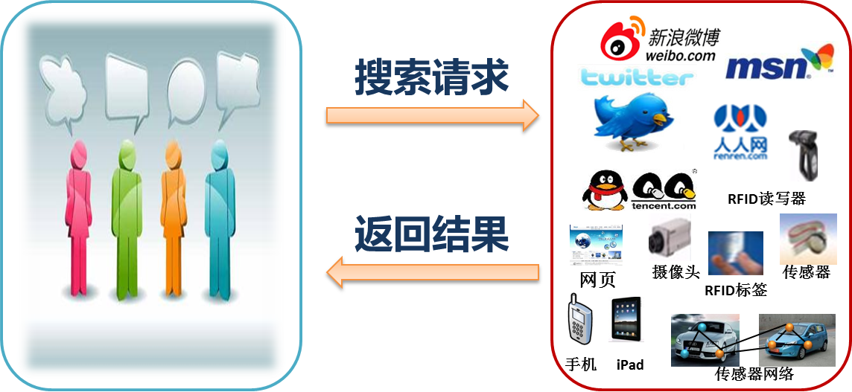
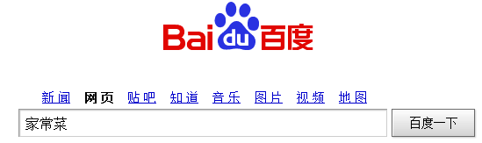
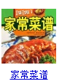

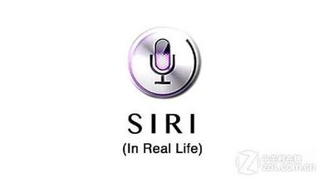
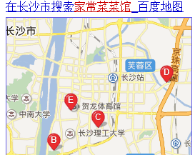


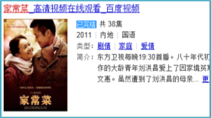
如何理解用户的搜索意图？
搜索主体
泛在网空间
输入方式众多和语义二义，用户真实搜索意图难以理解和表示
关键词输入：
菜谱
家常菜
菜馆
位置
语音输入：
图片输入：
电视剧

Slide 28
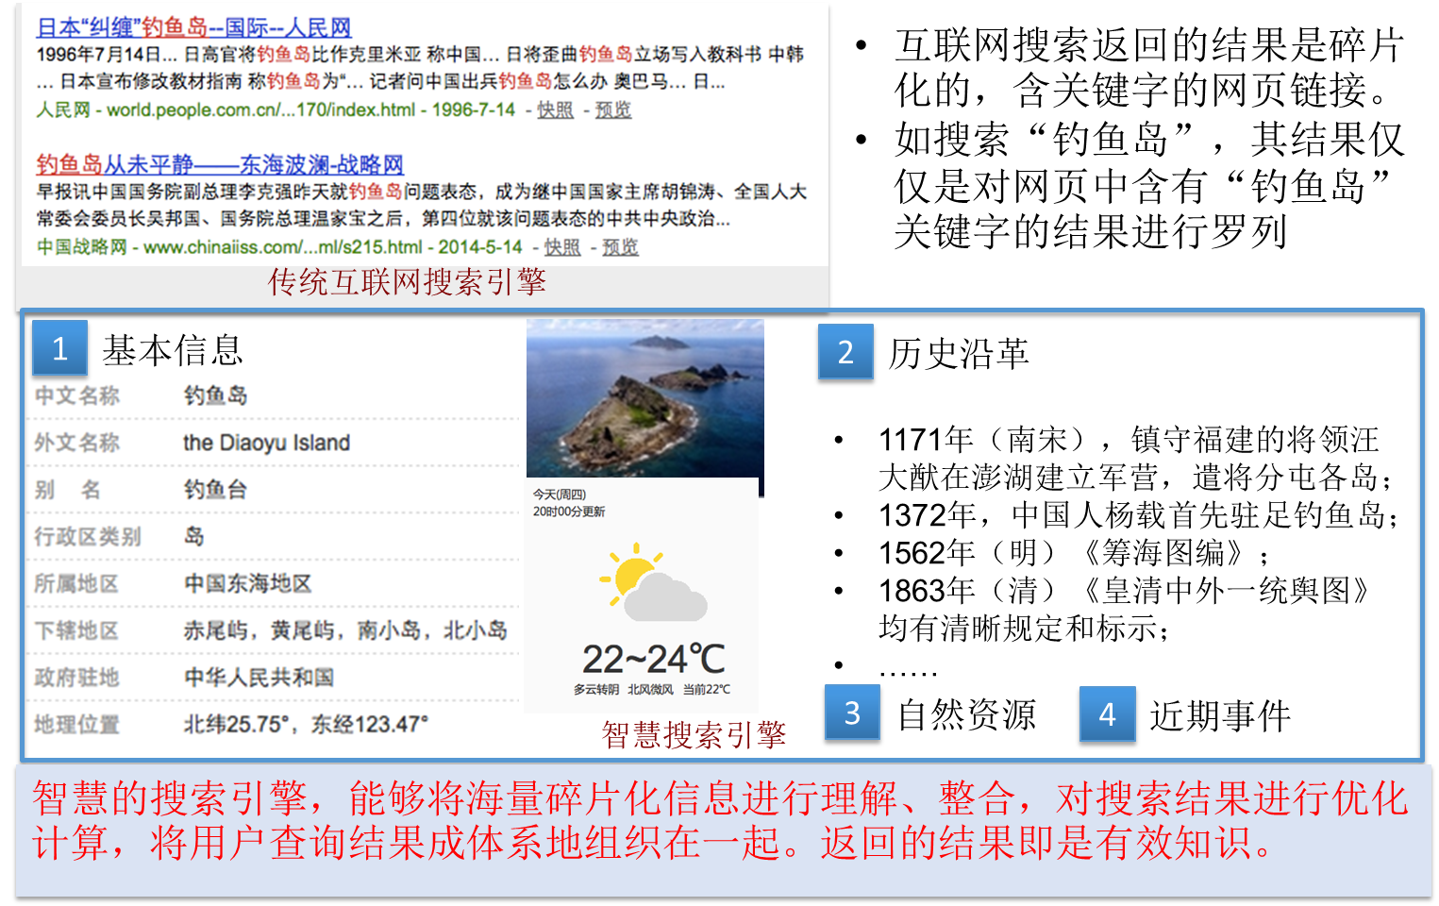
如何搜索一个事件的概貌？
Notes:
智慧的搜索引擎，能够将海量碎片化信息进行理解、整合，对搜索结果进行优化计算，将用户的查询结果成体系地组织在一起。返回的结果即是有效知识，

Slide 29
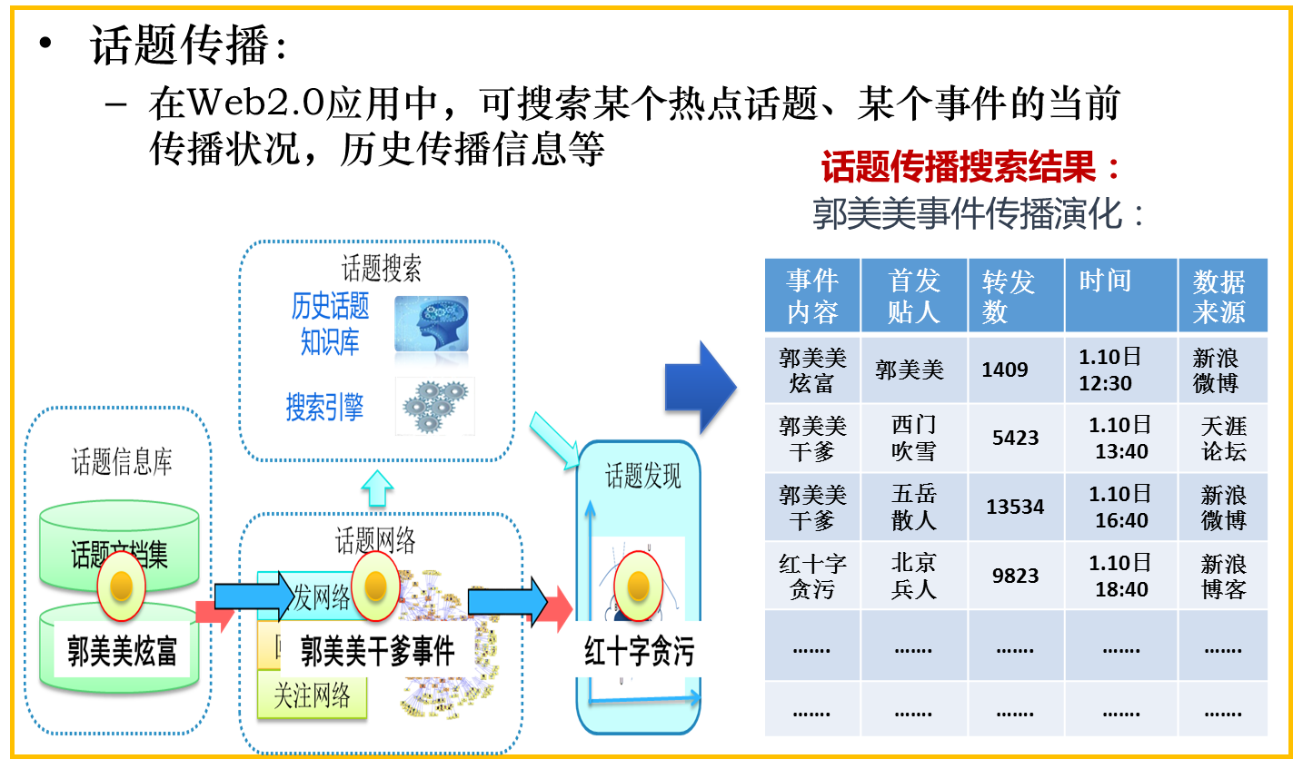
如何搜索一个话题的演变？

Slide 30
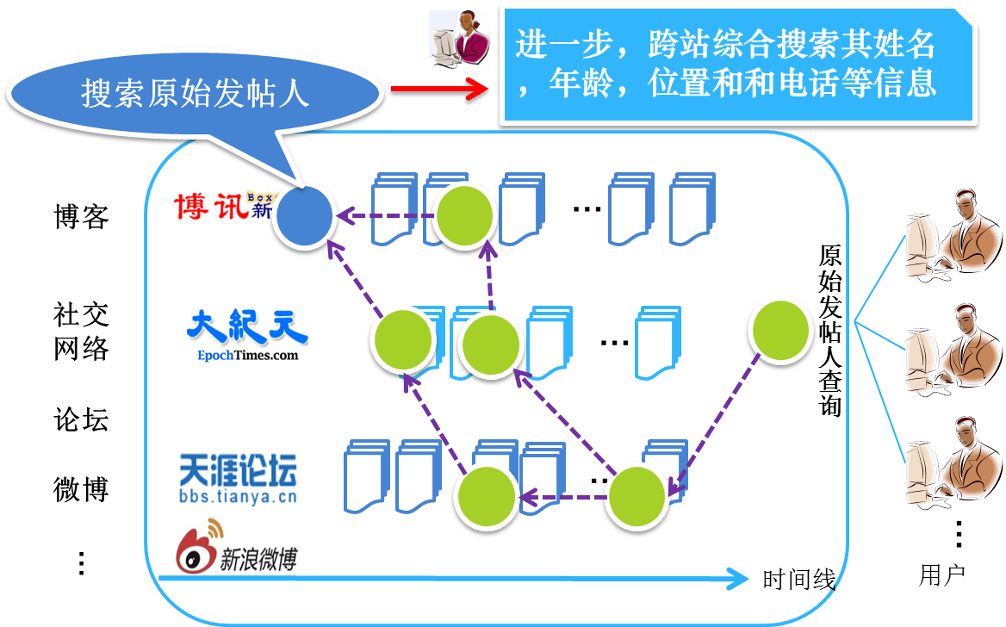
如何理解对源头的搜索需求？
发帖人搜索结果：
“2012军车进京谣言”发帖人搜索：
首发 贴人 | 转发数 | 时间 | 数据来源
Widson | 1409 | 6.10日12:30 | 博讯网
江岸 | 5423 | 6.10日13:40 | 大纪元
武柳希 | 13534 | 6.10日16:40 | 天涯论坛
屠夫 | 9823 | 6.10日18:40 | 新浪微博
方舟子 | 456 | 6.10日19:20 | 搜狐微博
……. | ……. | ……. | …….

Slide 31
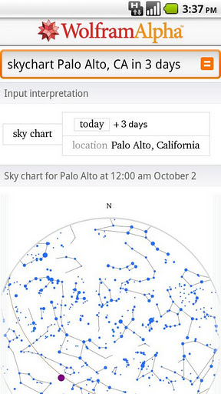






国外相关研究
基于语义分析的智能化Web信息搜索技术
华盛顿大学: 抽取实体/概念关系,为语义搜索奠基
卡耐基梅隆大学:利用推理网络模型支持复杂结构化查询
智能搜索启蒙
美国马里兰大学:利用统计学和语义相似度理解用户意图
智能搜索新时代
Google
知识图谱
Dbpedia系统支持24.6亿条RDF数据，最佳的语义网应用服务
智能搜索对“语义识别”技术要求极高，依赖大量用户行为数据库，发展道路任重道远！
Sogou知立方

Slide 32
如何为用户构造答案？
搜索主体
泛在网空间
泛在网空间中实体（人、物、信息等）及关系（朋友、购买、拥有等）的数量巨大、种类繁多
年龄：29
身高：178
民族：维吾尔族
拍照时间：2013.7.2
时间：2014.1.22
籍贯：新疆伊犁
特征：持枪
品牌：三星
人：买买提
发表
网站：Facebook
持有
归属地：库尔勒
宗教：伊斯兰
物联网
购买
重量：20kg
信息：照片
传感器：手机
电商：天猫
浏览
网站：Twitter
评论
发微博
时间：2014.1.22
政治倾向：同情基地组织
包含
电商：淘宝
拥有人
摄像头：红灯
好友
信息：帖子
人：热依木
位置：石河子
物体：管制道具
物体：炸药
内容：仇恨\煽动
社交网站
电商
网站：人人网
传感器：汽车RFID

Slide 33

人物简历：如何去伪存真？
Notes:
1、根据ID号搜索人，具体的例子，根据帖子，各种信息，姓名、地理位置、年龄、电话号码等信息
2、搜话题社区
3、搜人的交友圈
4、搜XX方向的意见领袖

Slide 34

如何为用户规划方案？
Notes:
相似的内容。时序。
搜出的内容含特征信息（时序）。
1、热门话题，演化，变迁
2、搜视频，给出视频，周建华抢银行
3、搜音频，美国反恐，根据恐怖分子的声音，在电话录音库中查找所有该人说的话

Slide 35

意见领袖搜索：如何判定意见领袖？
Notes:
1、根据ID号搜索人，具体的例子，根据帖子，各种信息，姓名、地理位置、年龄、电话号码等信息
2、搜话题社区
3、搜人的交友圈
4、搜XX方向的意见领袖

Slide 36






国外相关研究
社交网络搜索技术
研究网络直径、发现活跃用户
话题与话题演化分析
斯坦福大学Lesckovec博士
伊利诺伊大学Han博士
计算Twitter上有影响的用户
研究了Twitter实现了意见领袖的检测
密歇根大学Bakshy教授
耶鲁大学
现有社交网络人物与话题搜索方法大多是基于单维属性和静态的，其结果的正确性和科学性不够充分.
未能从结构、群体和信息等角度进行复杂关联分析、搜索。

Slide 37


向量空间：为用户提供匹配答案
搜索主体
泛在网空间
用户意图和实体、关系的方式变化多样
位置：石河子
最近在新疆石河子出现过,与基地组织有关系的人？
持有
支持基地组织
好友
政治倾向
买买提,热依木
用户意图
搜索空间

Slide 38

搜索引擎技术面临的问题和挑战
为用户提供选择空间
Notes:
相似的内容。时序。
搜出的内容含特征信息（时序）。
1、热门话题，演化，变迁
2、搜视频，给出视频，周建华抢银行
3、搜音频，美国反恐，根据恐怖分子的声音，在电话录音库中查找所有该人说的话

Slide 39






多精度可控搜索：位置与安全相关
内容所有者根据查询者不同的身份或权限，返回不同精度的信息
用户组 | 条件 | 精度
陌生人 | 00:00-24:00 | No
同事 | 22:00-09:00 | No
 | 09:00-18:00 | 10m
 | 18:00-22:00 | 3km
好友 | 22:00-09:00 | No
 | 09:00-18:00 | 2km
 | 18:00-22:00 | 100m
家人 | …… | ……
 | …… | ……
09:00-18:00
陌生人
同事
18:00-22:00
好友

Slide 40

网络社区搜索：如何发现社区的存在？

Slide 41




在网络空间中搜索
《ITU互联网报告2005：物联网》：
泛在网：是一种建立在互联网基础之上具有自适应性的智能网络,它通过各种有线和无线网络与物联网、互联网、传感网融合，综合应用海量的传感器、智能处理终端等，实现物与物、物与人、人与人等之间在任何时候、任何地点的安全有效连接，方便识别、管理和控制。
网络空间能够实现人、机、物三元世界中的社会资源（人）、信息资源（信息）、物理资源（物）的高效深度融合和综合利用，提供普惠社会的智能服务。
电信网
人
信息
物
互联网
物联网
网络空间
泛在物联网
 | 信息搜索（获取和感知）来源 | 互联对象
互联网 | 网页 | 人-人
电信网 | 智能终端 | 人-人，人-物
传感网 | 网页、传感器、条形码、RFID、二维码、摄像头 | 物-物，物-人
泛在物联网 | 网页、手机、传感器、条形码、RFID、二维码、摄像头 | 人-人，物-物，物-人
Notes:
移动互联网加进来

Slide 42

摄像头序列搜索：监控视频空间搜索
Notes:
相似的内容。时序。
搜出的内容含特征信息（时序）。
1、热门话题，演化，变迁
2、搜视频，给出视频，周建华抢银行
3、搜音频，美国反恐，根据恐怖分子的声音，在电话录音库中查找所有该人说的话

Slide 43

国外相关研究
基于多个摄像头的联合搜索（OCH)
提出了基于多个摄像头传感器网络的分布式搜索系统的设计和实施方案，其中每个节点是一个搜索引擎，可以实现信息的检测，存储和搜索。
广播式的查询方法是它的一个关键局限性，使得它是不可扩展到大型网络中。由于采用基于图像特征向量的匹配算法，搜索的准确性不强。
K. Aberer, et al. Infrastructure for data processing in large-scale interconnected sensor networks, in Proc. Int. Conf. Mobile Data Manage., May 2007, pp. 198–205.苏黎世联邦理工学院， K. Aberer, et al.

Slide 44





轨迹搜索：传感网空间搜索
010001001010
11011101111
数据中心
到达地址:
莲花桥
到达目的地:
青塔桥
到达地址:水头庄南里
货物
到达地址:万顺桥
货主
01011101001
货物
01011101001
货物
货物

Slide 45

目标地址搜索：排好器联动搜索
Notes:
相似的内容。时序。
搜出的内容含特征信息（时序）。
1、热门话题，演化，变迁
2、搜视频，给出视频，周建华抢银行
3、搜音频，美国反恐，根据恐怖分子的声音，在电话录音库中查找所有该人说的话

Slide 46



设置提醒：
条件1：NIKE T-Shirt
条件2：我的位置半径500米内
物品搜索：物联网空间搜索
搜索结果提醒：
您附近的上品优价百货第3层有您查询的物品：NIKE T-Shirt

Slide 47





SenseWeb：敏感网络搜索服务
微软开发的服务名为“敏感网络”（SenseWeb），该服务可从当地安装的传感器上获取所有信息，然后向用户提供实时信息，从当地汽油价格到交通流量。 该服务的最终方案是：当用户搜索本地饭馆时，你还可搜索到饭馆与你家之间的交通情况。用户还能在线得到餐馆的座位信息。
Google已经有Google地图软件的本地搜索服务，微软希望用实时数据超过Google。但首先遇到的难题是：如何让人们签约同意在自己公司里安装网络摄像头或传感器。
A. Kansal, S. Nath, J. Liu, and F. Zhao, SenseWeb: An infrastructure for shared sensing, IEEE Multimedia, vol. 14, no. 4, pp. 8–13, Oct./Dec. 2007.微软研究院

Slide 48
新一代搜索的四个核心要素
智能：精确理解用户意图，
而不是停留在文字表面上
智慧：为用户构造符合用户的答案，
而不是存在性提取。
向量：为用户提供序列结果，
时间、空间、内容（信息、人、物体）
泛在：在广义网络空间中搜索，
不同介质空间能够相互融合。
Notes:
第一部分可以抽象一点，阐述清楚
第二部分是真实系统的分析

Slide 49
定义“网络空间智慧搜索”
网络空间智慧搜索：主要是指根据一定的策略和方法从互联网、物联网、电信网等“泛在”网上实时、快速、精准地获取各种物理实体、人物、信息等，对这些对象进行高效地组织和管理；搜索引擎具备洞察理解用户搜索意图的“智能”，在海量、多源、异构、多态、不确定的数据中，实现对与人、物体、事件等相关的信息的对象级搜索，具备为用户构建符合用户需求的“智慧”；以“向量” 的方式提供最贴合用户需求的搜索结果。
搜索内容由信息扩展到了物体、信息和人物，从传统搜索面对的虚拟世界扩展到了现实的物理世界；
以智能的方式理解用户意图，以智慧的手段给用户构建答案。
搜索维度由标量搜索变成了矢量搜索，即由原先的内容单维搜索变成了内容、时间、空间三个维度的搜索。
Notes:
物体、信息、人物搜索

Slide 50




从历史的演变看今天的机遇
搜索引擎
第一代
第三代
第二代
23年前
特点：是人工整理信息，按预计的用户需要制作目录，让用户按目录就可以找到所需站点或服务。搜索结果的好坏往往用反馈结果的数量来衡量，也就是说，第一代搜索引擎“求全”。
缺陷：第一代搜索引擎指主要依靠人工分拣的分类目录搜索，就是无法针对网页内容进行搜索。
代表：现代意义上的最早搜索引擎出现于1990年前后，1994年前后出现了Altavista、Yahoo、Infoseek等代表性搜索引擎。
1990
1990
1994
AltaVista
1995

Slide 51





从历史的演变看今天的机遇
搜索引擎
第一代
第三代
第二代
15年前
特点：特点是按内容匹配，较第一代搜索引擎而言，索引容量更大，更能满足用户需求，由于提高了查准率，可以用“求精”来描述。
缺陷：由于信息量的飞速增长，框搜索能给出的结果越来越难以满足用户需求，本质上说还是形式限制了容量。
代表：出现于1998年前后，以Google和DirectHit、百度等为代表。
1997
1998
1998
1998

Slide 52




从历史的演变看今天的机遇
搜索引擎
第一代
第三代
第二代
10年前
特点：主要特征是基于自然语言智能搜索，即从基于关键词层面搜索提升到基于自然语言和人工智能的知识层面搜索，可以用“求专”和“求易”来描述。
第三代搜索引擎的概念正在发展之中，个性化的搜索、社交搜索、跨媒体搜索等。
代表：2003年之后提出，Wolfram Alpha语义搜索、Yebol基于知识的搜索技术，中搜、搜狗、360等。
Wolfram Alpha
语义搜索
深度搜索
用户评价
基于知识的搜索

Slide 53
网络空间搜索引擎技术的发展
虚拟世界
第一代： Archie、Altavista、Yahoo、Infoseek
泛在物联网
信息
第二代： DirectHit、Google、天网、百度
互联网
第三代： Wolfram Alpha、Knowl. Graph、Yebol、SOGOU
人
传感网
Facebook、人立方、linkedin、ResearchGate、Anetminer、天玑学术
物体
Snoogle、MAX、OCH、GSN、TAV、Dyser
物联网
阿里巴巴在线物流、
SenseWeb、Shodan
现实世界

Slide 54






智慧搜索的依赖五大新信息技术
五大IT新技术催生了
网络空间智慧搜索
智慧搜索
云计算
社交网络
移动互联网
物联网
大数据
Notes:
面向网络空间的智能搜索涉及国民经济和社会发展各个领域，关乎交通管理、灾难救援、食品安全、环境监测、医疗卫生、能源电力等行业的健康发展，搜索技术的研究已成为信息产业和社会进一步发展的迫切需求

Slide 55

智慧搜索的依赖五大新信息技术
五大IT新技术催生了
网络空间智慧搜索
网络空间智慧搜索集各项技术之大成，推动其发展
智慧搜索
云计算
社交网络
移动互联网
物联网
大数据
智慧搜索

Slide 56



搜索引擎：抢占IT技术的战略高地
IT技术渗入到社会的各行各业,是推动各行业发展的催化剂,搜索被誉为IT技术皇冠上的明珠
网络空间已经错过了互联网搜索引擎的先机，在面向网络空间的智慧搜索引擎的研究上，运用大数据、云计算、物联网、社交网络、移动互联网等新型IT技术，力争突破技术前沿，为以后的信息技术发展奠定更好的基础。否则，我们将有可能再次错失良机，拉大与发达国家的差距。
Notes:
占领信息技术制高点
互联网，核心路由器， 巨大的市场，政治、经济效益，对安全的威胁
引领技术

Slide 57





谢谢聆听

